Slide 1
ESCENARIO DE RIESGO
IDENTIFICACIÓN DE PROBABLES LOCALIDADES AFECTADAS
PRONÓSTICO DE PRECIPITACIONES 04/11/2017 (10:00 HORAS)

Slide 3
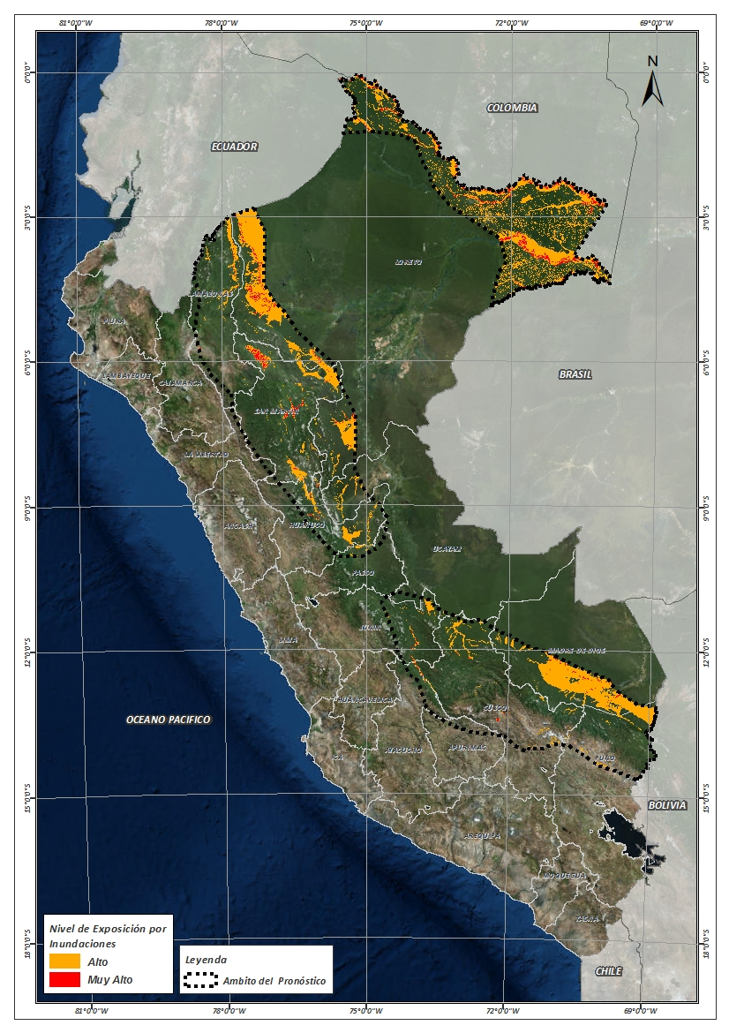
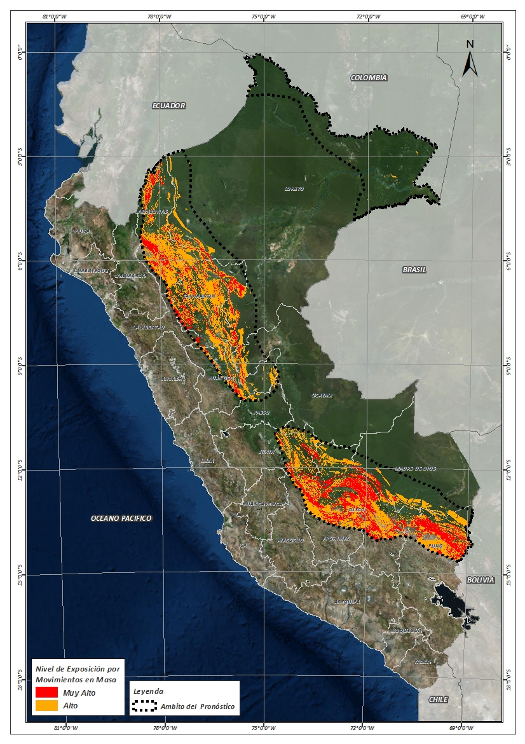
Mapa de exposición alta por inundación Según el Pronóstico de Lluvias
Mapa de exposición alta por movimientos en masa Según el Pronóstico de Lluvias

Slide 4
Distritos expuestos por inundación
NRO | DEPARTAMENTOS | CANTIDAD DE DISTRITOS
1 | AMAZONAS | 8
2 | AYACUCHO | 5
3 | CUSCO | 32
4 | HUANUCO | 10
5 | JUNIN | 6
6 | LORETO | 17
7 | MADRE DE DIOS | 6
8 | PASCO | 1
9 | PUNO | 6
10 | SAN MARTIN | 57
11 | UCAYALI | 3
 | Total general | 151
151 Distritos

Slide 5
Distritos expuestos por Inundación
151 Distritos

Slide 6
Población expuesta por Inundación
DEPARTAMENTOS | POBLACION TOTAL
AMAZONAS | 1129
AYACUCHO | 3973
CUSCO | 255950
HUANUCO | 51097
JUNIN | 981
LORETO | 4948
MADRE DE DIOS | 1342
PASCO | 57
PUNO | 771
SAN MARTIN | 17394
UCAYALI | 163
Total general | 337805
337,805 Total de Pobladores

Slide 7
Población expuesta por Inundación
337,805 Total de Pobladores

Slide 8
Distritos expuestos por movimiento en masa
NRO | DEPARTAMENTOS | CANTIDAD DE DISTRITOS
1 | AMAZONAS | 77
2 | APURIMAC | 11
3 | AYACUCHO | 7
4 | CAJAMARCA | 1
5 | CUSCO | 76
6 | HUANUCO | 15
7 | JUNIN | 7
8 | LA LIBERTAD | 3
9 | LORETO | 8
10 | MADRE DE DIOS | 4
11 | PASCO | 3
12 | PUNO | 22
13 | SAN MARTIN | 67
14 | UCAYALI | 3
 | Total general | 304
304 Distritos

Slide 9
Distritos expuestos por movimiento en masa
304 Distritos

Slide 10
Población expuesta por Movimientos en Masa
NRO | DEPARTAMENTOS | POBLACION TOTAL
1 | AMAZONAS | 7359
2 | APURIMAC | 6643
3 | AYACUCHO | 323
4 | CAJAMARCA | 148
5 | CUSCO | 63965
6 | HUANUCO | 1328
7 | JUNIN | 674
8 | LA LIBERTAD | 98
9 | LORETO | 684
10 | MADRE DE DIOS | 235
11 | PASCO | 1185
12 | PUNO | 810
13 | SAN MARTIN | 11263
14 | UCAYALI | 220
 | Total general | 94935
94,935 Total de Pobladores

Slide 11
Población expuesta por Movimientos en Masa
94,935 Total de Pobladores

Slide 12
Consultas:
soporte-sigrid@cenepred.gob.pe

